Slide 1
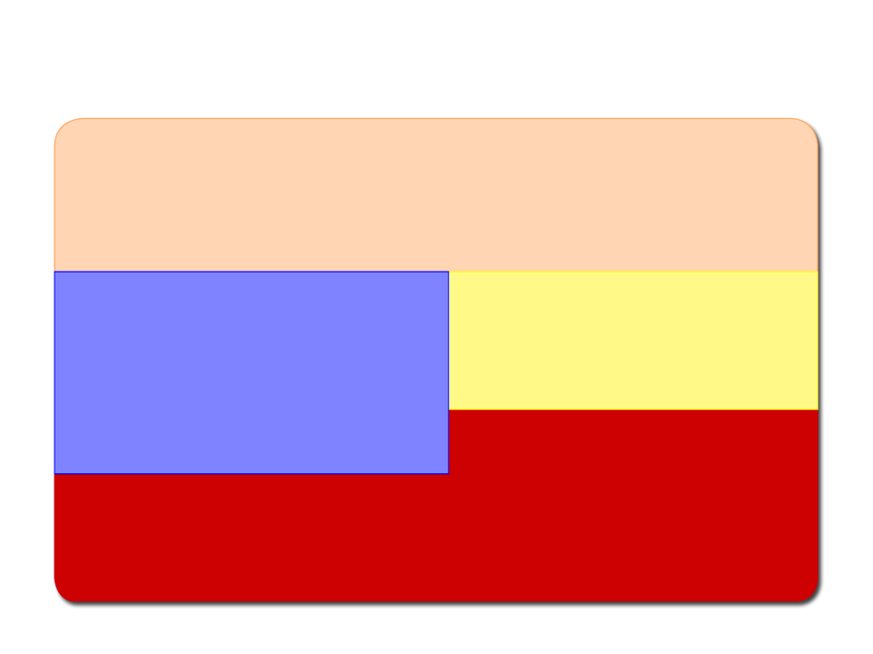
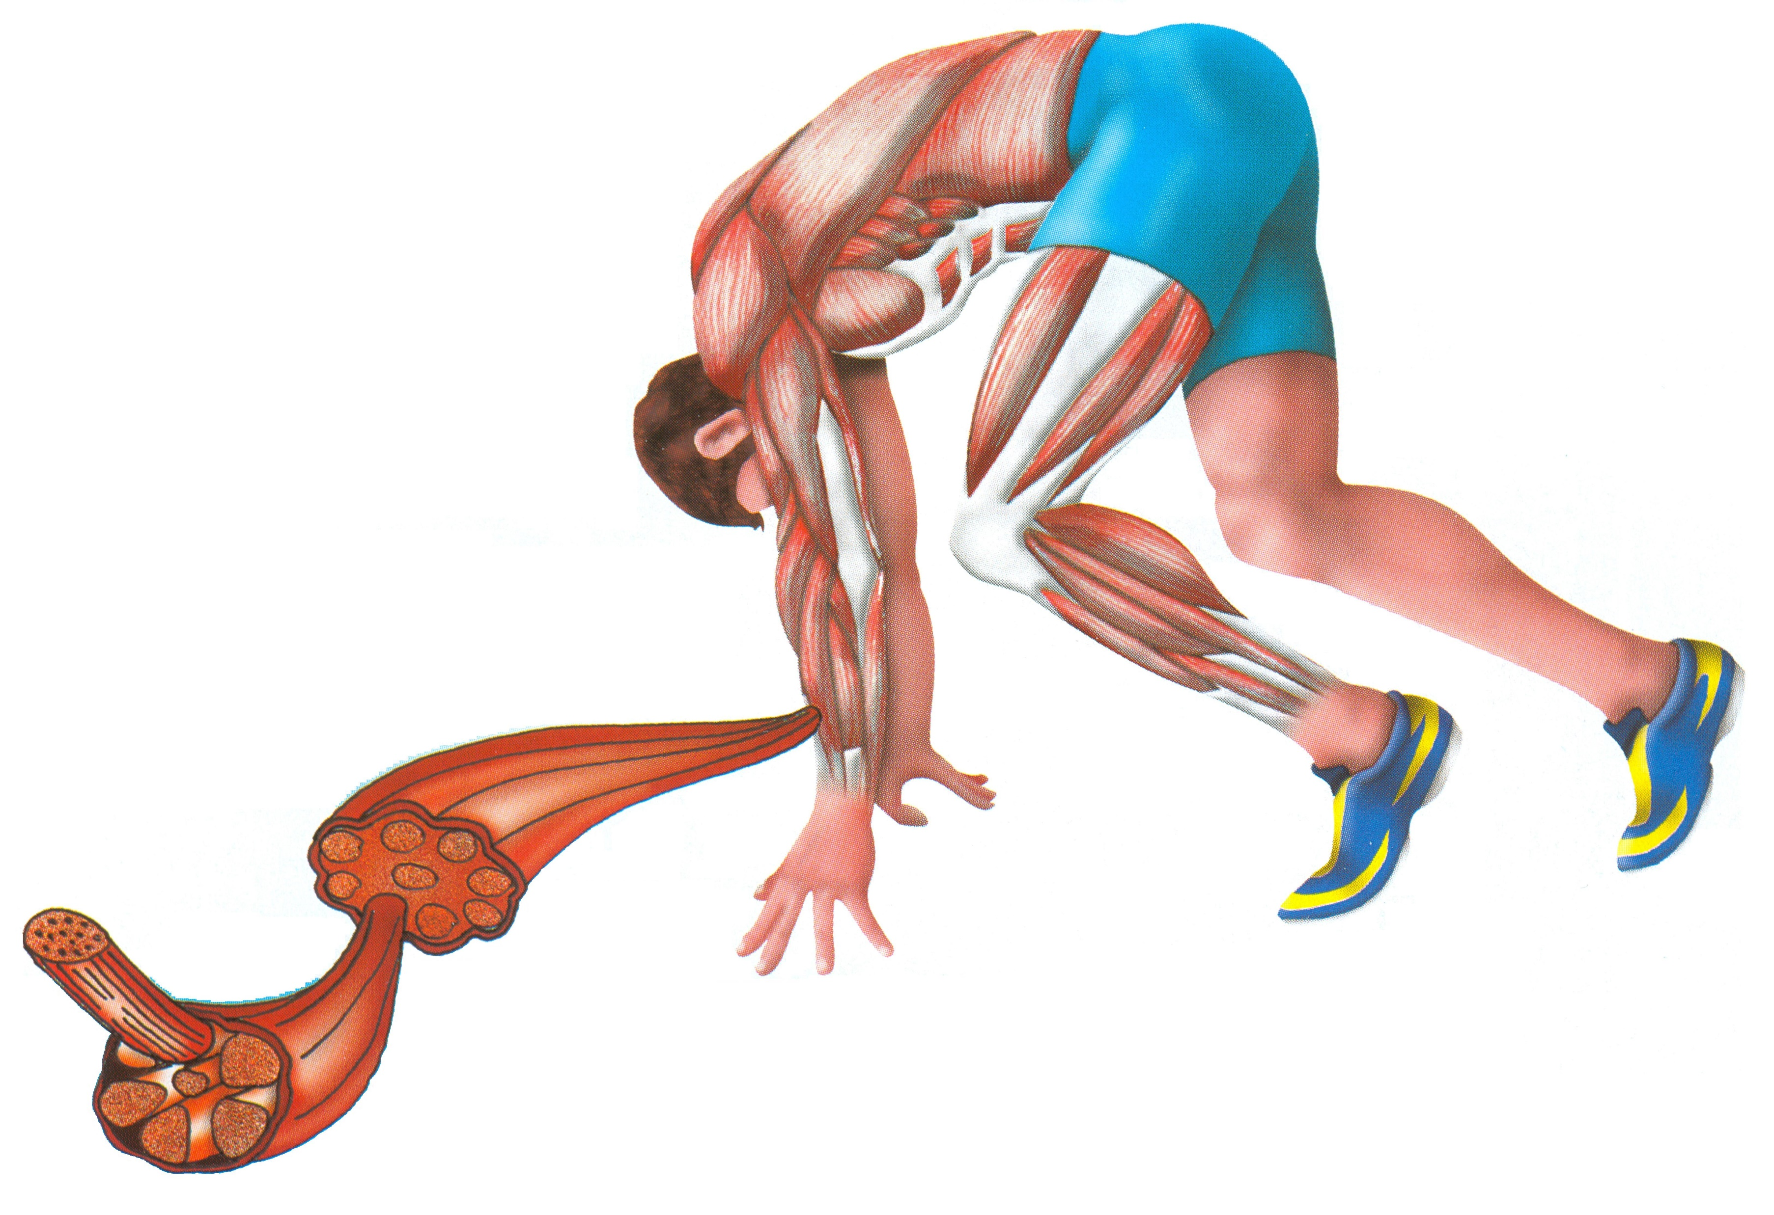

NEURO-MUSKULÁRNÍ ADAPTACE

Slide 2
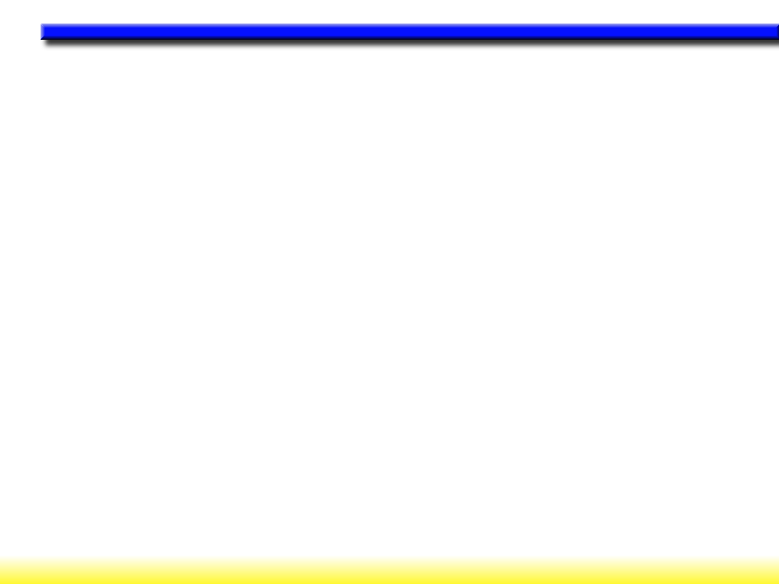
SPORTOVNÍ TERMIONOLOGIE
MAXIMIÁLNÍ SÍLA
1-repetition maximum (1RM)
MUSCULAR STRENGHT
VÝBUŠNÁ SÍLA
MUSCULAR POWER
VYTRVALOSTNÍ SÍLA
MUSCULAR ENDURANCE

Slide 3
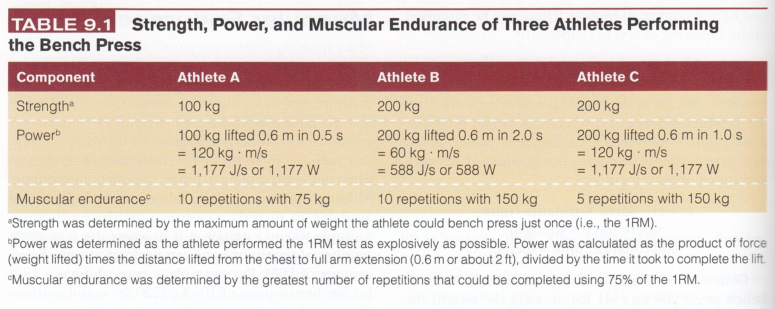
Kenney, Wilmore, Costill: Physiology of Sport and Exercise, 5. vydání

Slide 4
SPORTOVNÍ TERMIONOLOGIE
AEROBNÍ VÝKON
aerobní kapacita VO₂max
AEROBIC POWER
ANAEROBNÍ VÝKON
ATP/CP
ANAEROBIC POWER

Slide 5
ANAEROBNÍ A AEROBNÍ TRÉNINK
INTERVALOVÝ TRÉNINK
KONTINUÁLNÍ TRÉNINK
INTERVALOVÝ KRUHOVÝ TRÉNINK

Slide 6
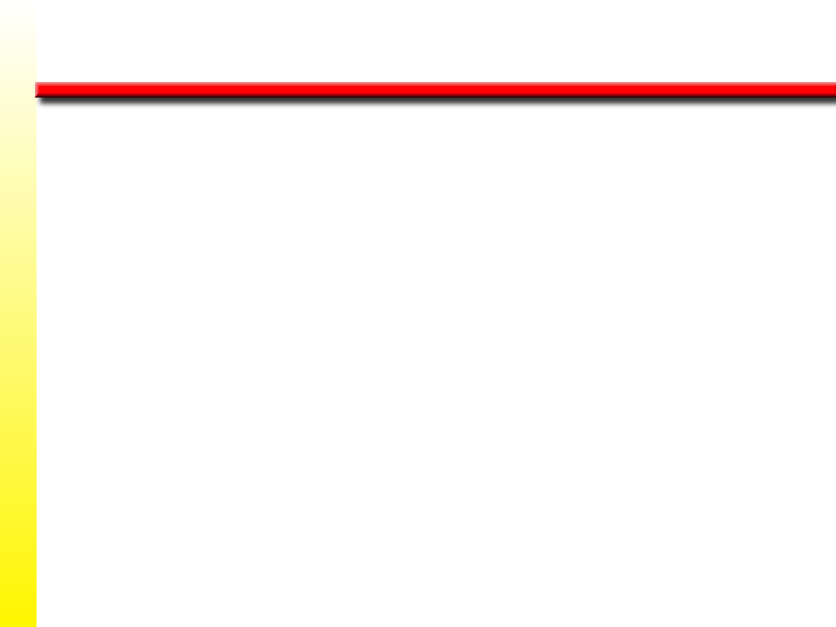
Typy posilovací trénink
Trénink statické (izometrické) síly
Trénink dynamické síly
w bez závaží (vlastním tělem)
w se závažím
w excentrický trénink
w izokinetický trénink
w plyometrická metoda
Elektrická stimulace svalu

Slide 7
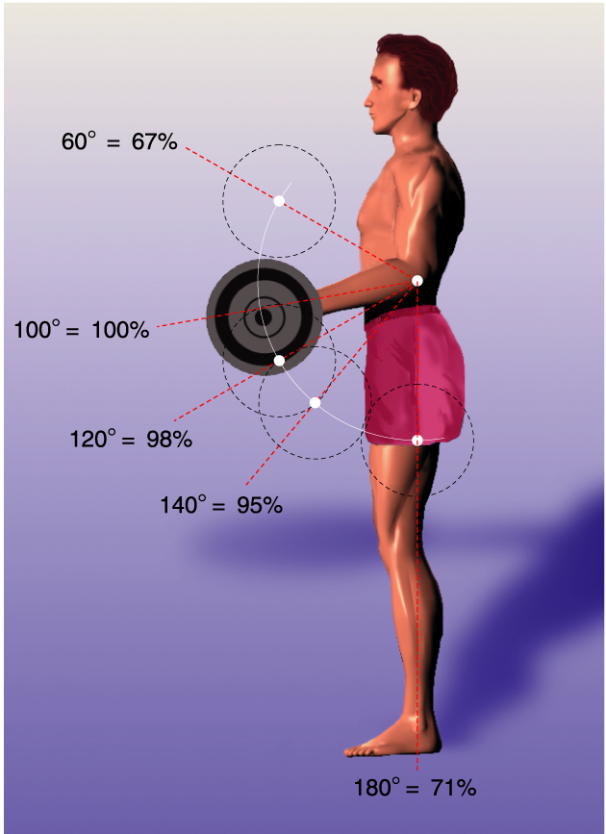
ODPOROVÝ TRÉNINK

Slide 8
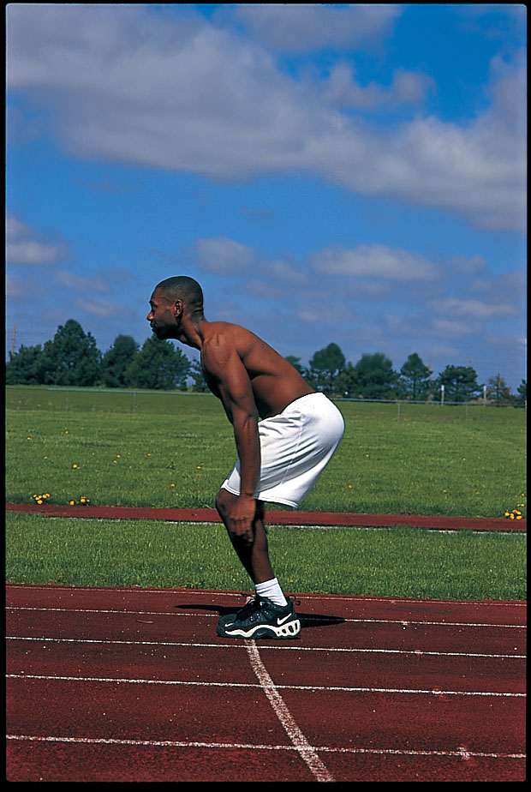
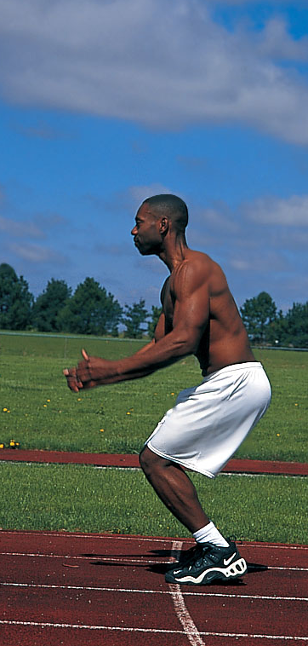
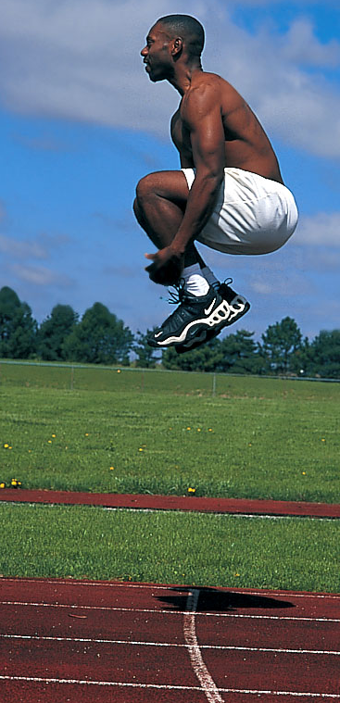
PLYOMETRICKÁ METODA

Slide 9
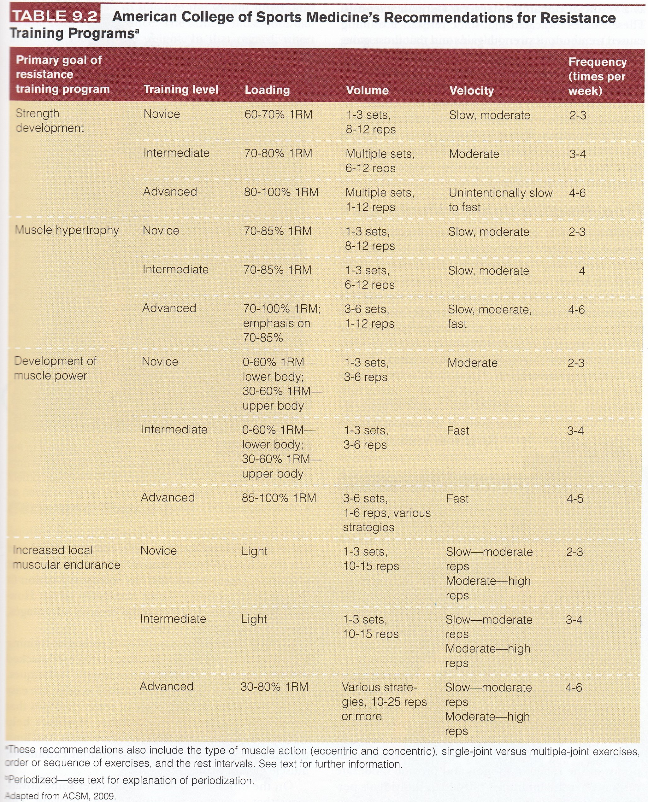
Kenney, Wilmore, Costill: Physiology of Sport and Exercise, 5. vydání

Slide 10

Potřebná analýza
w Jaké svaly potřebuji posilovat?
w Jakou posilovací metodu zvolím?
w Jaký energetický systém má byt zatížen?

Slide 11

Výběr vhodného posilovacího tréninku
Maximální síla — pár opakování s velkým odporem (kolem 6 opakování), dlouhé přestávky
Vytrvalostní síla — hodně opakování s malým odporem (20 opakování), krátké přestávky
Výbušná síla — několik opakování se středně velkým odporem; důraz kladen na rychlost pohybu
Zvětšení obejmu svalu — více než 3 série s 6-12 opakováním; krátké přestávky mezi sériemi

Slide 12
Adaptační změny - kosti
► Fyzické zatěžování organismu podporuje růst kostí
► Kost je po celou dobu života metabolicky aktivní (zvyšuje se obsah minerálních látek – Ca)
► Trénink zvyšuje (i snižuje) hmotnost kostí (vlivem působení parathormonu)
► Dlouhodobě neúměrně vysoká intenzita tréninkové zátěže produkuje pokles kostní denzity (osteoporózu)
► Úměrná intenzita produkuje vyšší denzitu diafýz

Slide 13
Adaptační změny - kosti
► Intenzivní zatížení mladého rostoucího organismu však vede v některých případech snad vlivem androgenů z nadledvinek k omezení růstu dlouhých kostí do délky předčasnou osifikací chrupavčitých růstových zón mezi hlavicemi a tělem kostí. Kosti jsou potom širší a kratší.

Slide 14
Adaptační změny – šlachy, vazy, kluby
► Zvyšuje se obsah kolagenu a aktivita enzymů
► Pojivová tkáň je dosti adaptivní
► Zatížení mění pozitivně tj. posiluje kosti, šlachy i vazy
► Trvalé přetěžování vede ke vzniku deformujících změn na
kloubech, zánětům šlach, bolestem kostí

Slide 15
Adaptační změny
ve svalech trénovaných jedinců dochází k četným adaptačním změnám:
- v oblasti strukturní i biochemické, které jsou patrné i za klidových podmínek
- v metabolické reakci svalu na fyzické zatížení organizmu

Slide 16
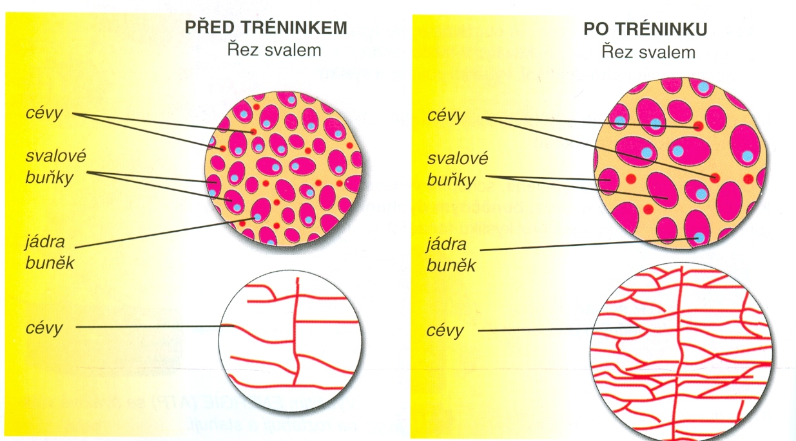
Adaptační změny – trénink a svaly

Slide 17
Základní vlastnosti sval. vláken (I, IIa, IIx)
Typ I
pomalé červené
Typ IIa
rychlé červené
Typ IIx
rychlé bílé
Rychlost kontrakce | pomalá | rychlá | rychlá
Síla kontrakce | nízká | střední | vysoká
Odolnost vůči únavě | vysoká | střední | nízká
Obsah glykogenu | nízký | vysoký | vysoký
Průměr | malý | střední | velký
Hustota mitochodrií | vysoká | vysoká | nízká
Hustota kapilár | vysoká | vysoká | nízká
Aktivita ATP-ázy | nízká | vysoká | vysoká
Glykolytická kapacita | nízká | vysoká | vysoká

Slide 18
Vliv odlišného řízení pohybové aktivity (tréninku) na vlastnosti kosterního svalu
VYTRVALOST
RYCHLOST
SÍLA
Počet krevní kapilár |  | ? | ?
Povrch mitochond. membrán
Příčná aera sval. vláken | variabilní
Ca²⁺ transportní kapacita |  | ? | ?
ATP+CP
Glykogen
Triglyceridy
Štěpení makroergních fosfátů | ? | rychlejší | rychlejší
Glykolýza
Oxidace glycidů
Oxidace volných MK |  | ? | ?

Slide 19
Je možná změna svalových vláken?
w Dřívější studie ukázali, že změna vláken není možná, pouze změna jejich vlastností.
w Studie křížení inervace ukázali, že nepatrné změny jsou možné.
w Možná změna z IIx na IIa, a z IIa na I vytrvalostním tréninkem, a IIx na IIa silovým tréninkem.
Kombinací vysoké intenzity silového tréninku a krátké intervaly rychlé práce mohou vést ke konverzi vláken I na IIa.

Slide 20
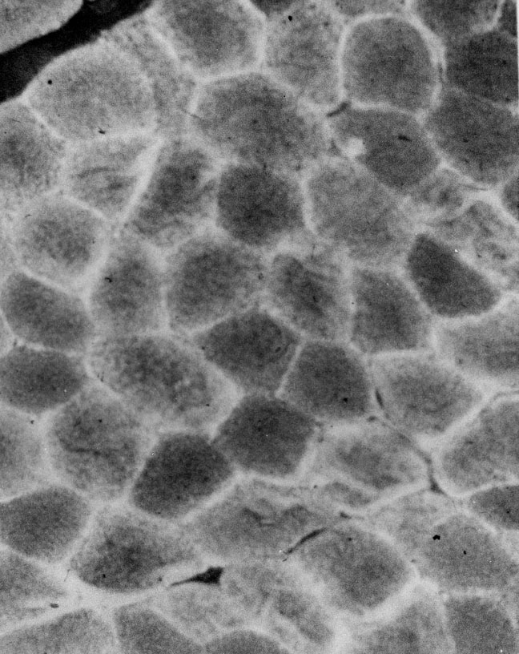
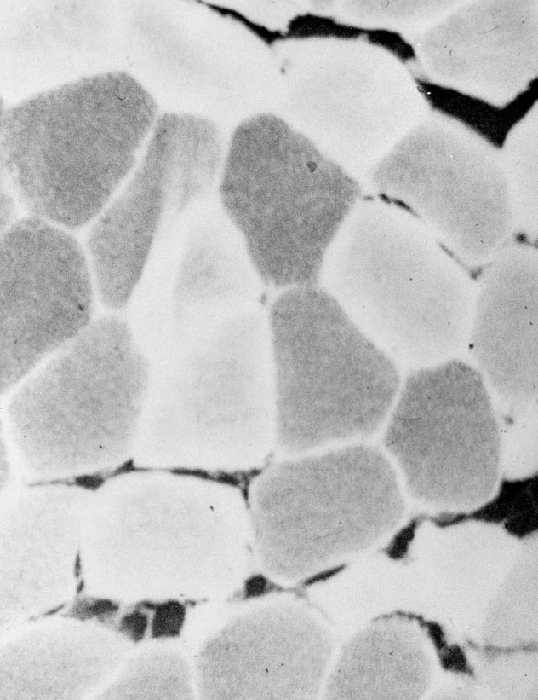
HYPERTROFIE SVAL. VLÁKEN PO TRÉNINKU

Slide 21
ZMĚNY PODÍLU TYPů SVALOVÝCH VLÁKEN
m. extensor digitorum longus
I ←→ IIA ←→ IIX
I ←→ IIA ←→ IIX
m. soleus
Vysokofrekvenční stimulace (hypertyreóza)
→ → → → → → → → → →
I ←→ IIA ←→ IIX
← ← ← ← ← ← ← ← ← ←
Nízkofrekvenční stimulace (hypotyreóza)

Slide 22
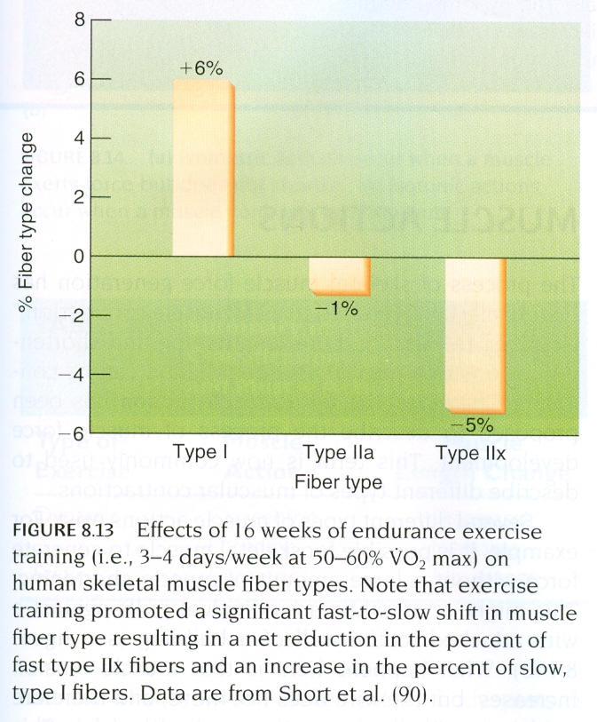
Změny podílu různých typů svalových vláken po vytrvalostním tréninku
(Powers, 2007)

Slide 23
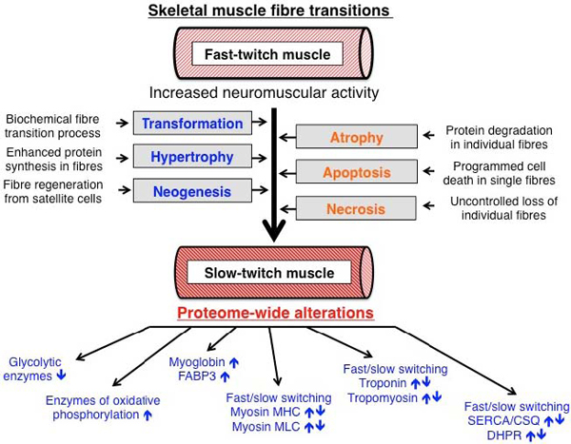
PřeMĚNA rychlých svalových vláken na pomalá
http://www.oapublishinglondon.com/article/565

Slide 24
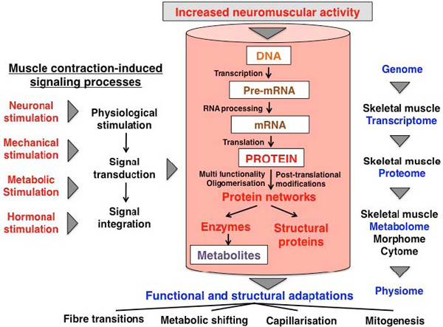
MECHANIZMY HYPERTROFIE SVALOVÝCH VLÁKEN
A PřeMĚNY rychlých vláken na pomalá
http://www.oapublishinglondon.com/article/565

Slide 25
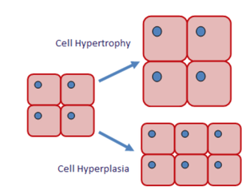
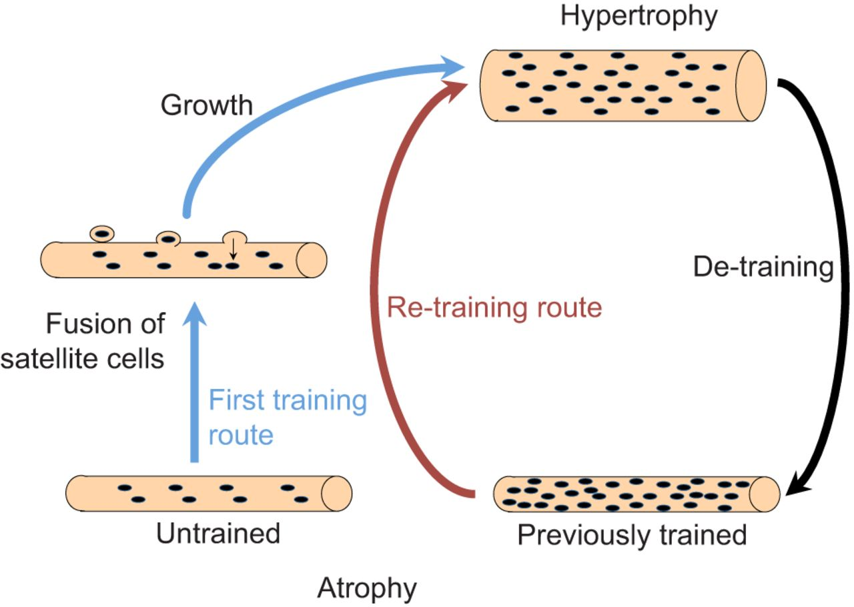
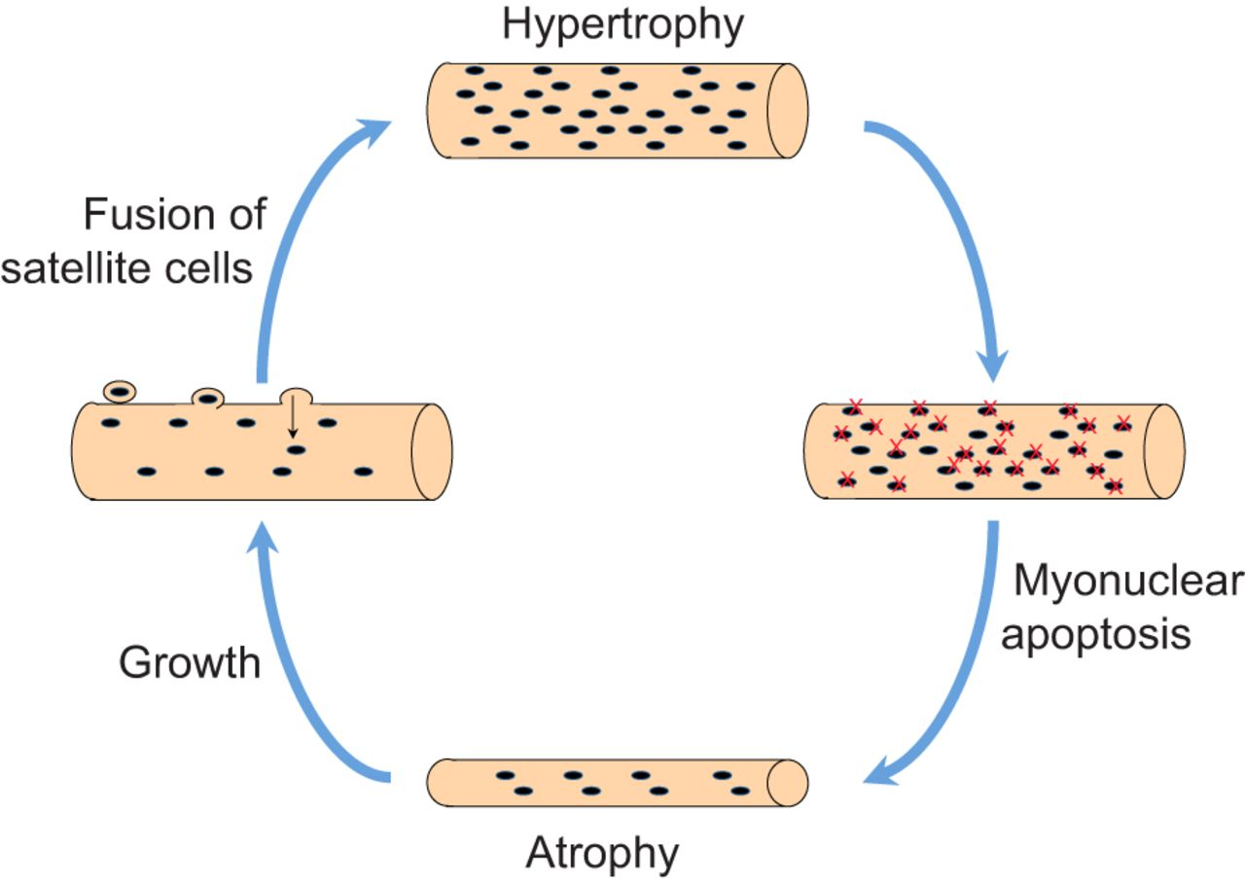
MECHANIZMY → HYPERTROFIE / HYPOTROFIE svalových vláken
http://jeb.biologists.org/content/219/2/235

Slide 26
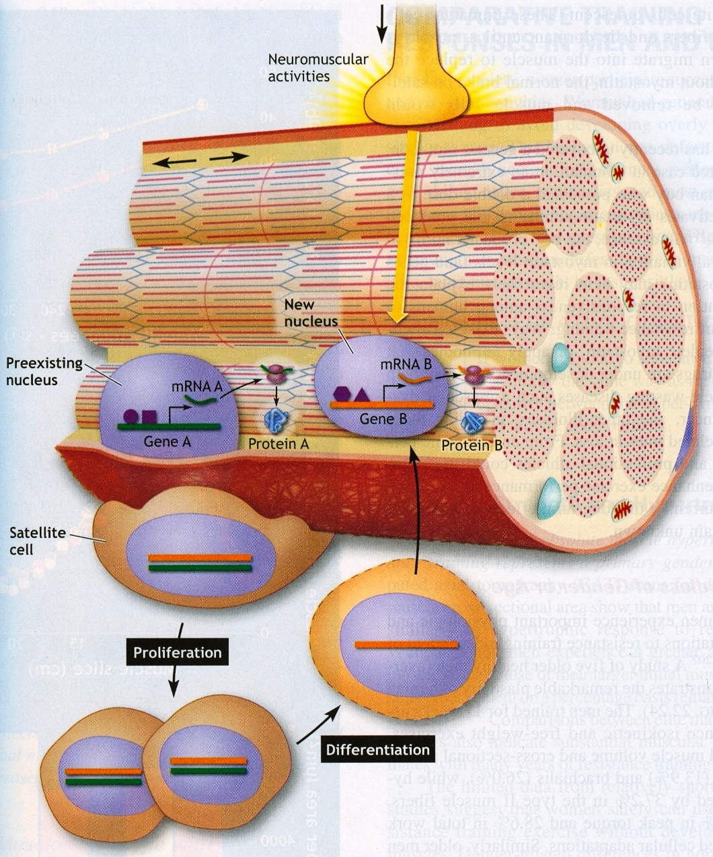
Svalová adaptace

Slide 27
Adaptace svalových vláken vlivem tréninku
POMALÁ VLÁKNA
RYCHLÁ VLÁKNA
TYP TRÉNINKU
SÍLA
VYTRVALOST
SÍLA
VYTRVALOST
Procento složení | 0 nebo ? | 0 nebo ? | 0 nebo ? | 0 nebo ?
Velikost | + | 0 nebo + | ++ | 0
Kontrakce | 0 | 0 | 0 | 0
Oxidativní kapacita | 0 | ++ | 0 | +
Anaerobní kapacita | ? nebo 0 | 0 | ? nebo 0 | 0
Obsah glykogenu | 0 | ++ | 0 | ++
Oxidace tuků | 0 | ++ | 0 | +
Hustota kapilár | ? | + | ? | ? nebo +
Průtok krve během cvičení | ? | ? nebo + | ? | ?

Slide 28
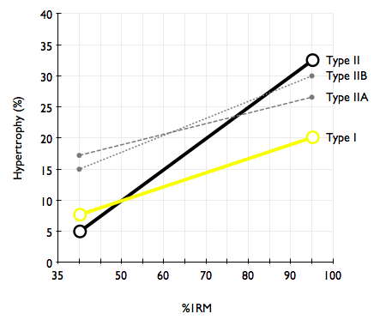
HYPERTROFIE RůZNých typů svalových vláken
http://danogborn.com/underestimating-type-i-fibres/

Slide 29
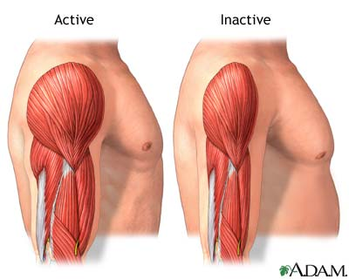
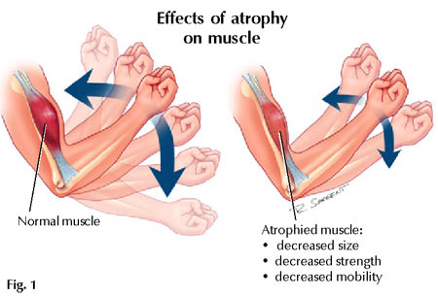
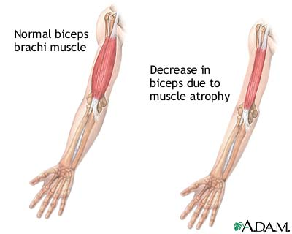

Slide 30
ADAPTACE SVALU NA SILOVÝ A RYCHLOSTNÍ TRÉNINK | ADAPATCE SVALŮ NA VYTRVALOSTNÍ TRÉNINK
HYPERTROFIE II | VASKULARIZACE
I → IIA | ↑ MITOCHONDRIE
HYPERPLAZIE II | IIA → I
↑ ATP, CP | HYPERTROFIE I
neuromuskulární aktivita

Slide 31
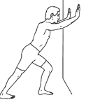
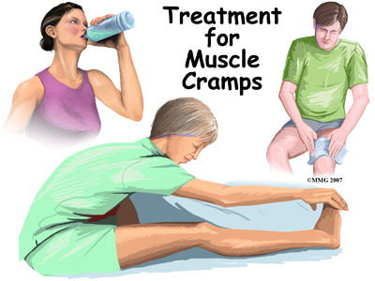
KŘEČE SVALU (cramps)
PŘÍČINY - MECHANIZMY
usilovné anaerobní cvičení (anaerobní glykolýza) - izometrické / dynamické (sprint)
→↑senzitivita na Ca⁺ / ↑ koncentrace Ca⁺ v buňce → [fixace vazby Aktin-Myozin]
vyčerpávající vytrvalostní zátěž, podchlazení, hypohydratace
→ ↓ prokrvení svalové tkáně → ↓ ATP → přesun K⁺ z buňky do ECT
→ myolýza → přesun K⁺ z buňky do ECT
↓ příjem Mg⁺, Na⁺ (iontový nápoj) → ↓ Mg⁺ v plazmě
PROJEVY
dlouhodobá kontrakce svalu (neschopnost relaxace) a
bolest svalu (minuty – hodiny)
PRVNÍ POMOC
pasivní natažení svalu
zahřátí, masáž
PREVENCE
- odstranění příčin

Slide 32
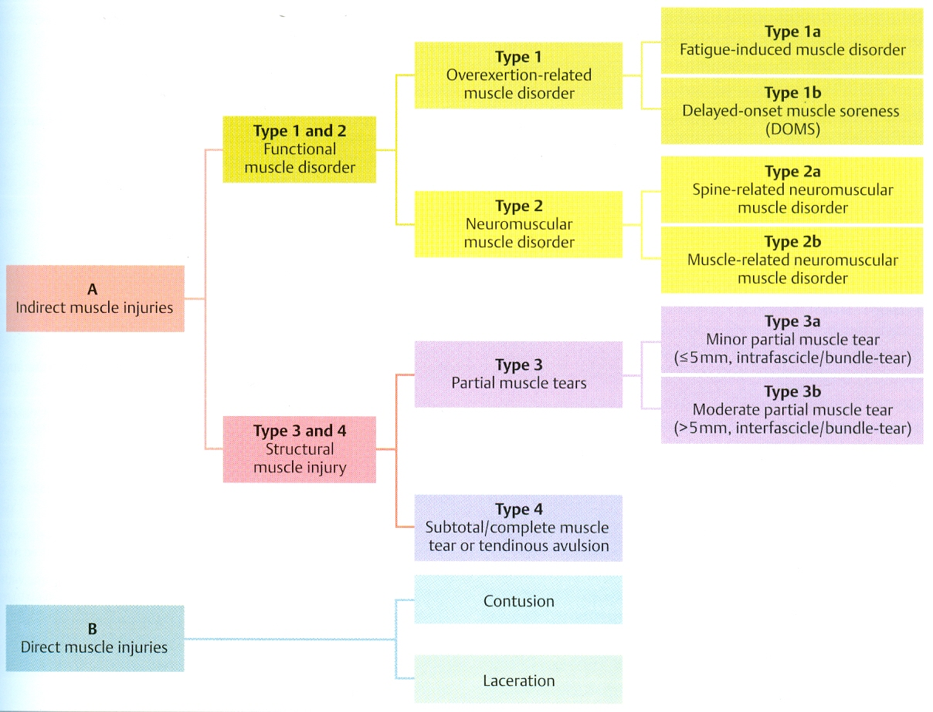
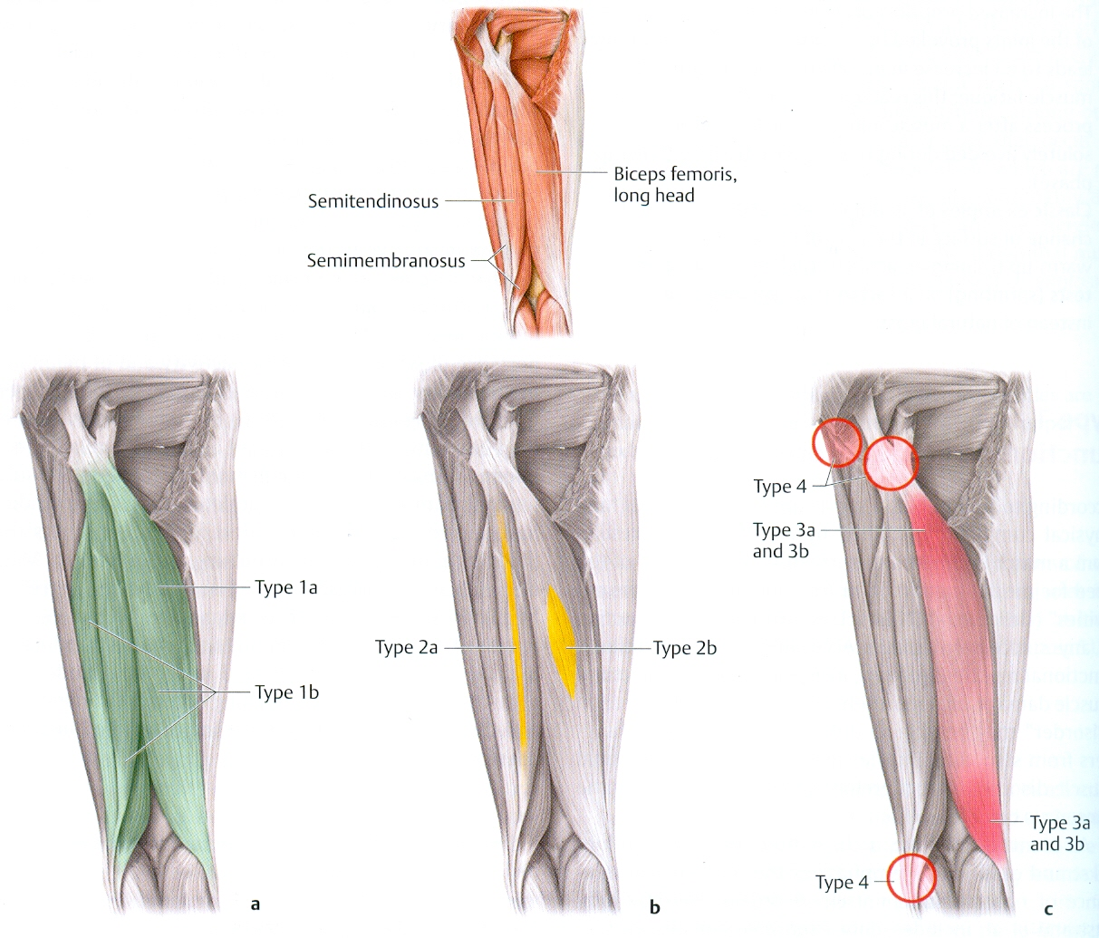
Klasifikace akutního poškození svalů podle 2011 Munich Consensus Conference
[Müller-Wohlfarth HW. et al. Terminology, classification, patient history, and clinical examination. In: Müller-Wohlfarth HW. et al. (eds.). Muscle Injuries in Sports. Thieme: Stuttgart, 2013: pp. 135-167.]
avulsion – odtržení, contusion – zhmoždění, disorder – potíže, fatigue – únava, injuries – poškození, laceration – natržení, overexertion – přetížení, soreness – bolestivost, tear - trhlina

Slide 33
Klasifikace akutního poškození svalů podle 2011 Munich Consensus Conference 1/2
[Müller-Wohlfarth HW. et al. Terminology, classification, patient history, and clinical examination. In: Müller-Wohlfarth HW. et al. (eds.). Muscle Injuries in Sports. Thieme: Stuttgart, 2013: pp. 135-167.]
FUNKČNÍ POŠKOZENÍ SVALU (trvání s léčbou < týden)
bolestivý problém svalu bez zjevného makroskopického poškození vláken
(1a)
Omezené zvyšující se napětí podél svalu (ztuhnutí) po přetížení - při změně tréninku, povrchu kurtu …
SVALOVÁ Bolest při pohybu, ZtuhLost SVALU
(1b)
Více rozšířená bolestivost po svalu po nezvyklém brždění pohybu s excentrickými kontrakcemi nebo po dlouhotrvajícím metabolickém přetížení
SVALOVÁ BOLEST, ZTUHLOST A SLABOST I V KLIDU,
(2a)
Omezené zvyšující se napětí podél svalu v důsledku funkční nebo strukturální vertebrogenní poruchy (lumbální, sakroiliakální, …)
BOLESTIVÁ ZTUHLOST SVALU, TUPÁ AŽ BODAVÁ BOLEST – zhoršující se se svalovou aktivitou
(2b)
Vřetenovitě omezená oblast zvýšeného svalového napětí v důsledku dysfunkce neuro-muskulárního řízení (reciproční inhibice)
BOLESTIVOST – zvyšující se s rostoucí svalovou ztuhlostí a napětím

Slide 34
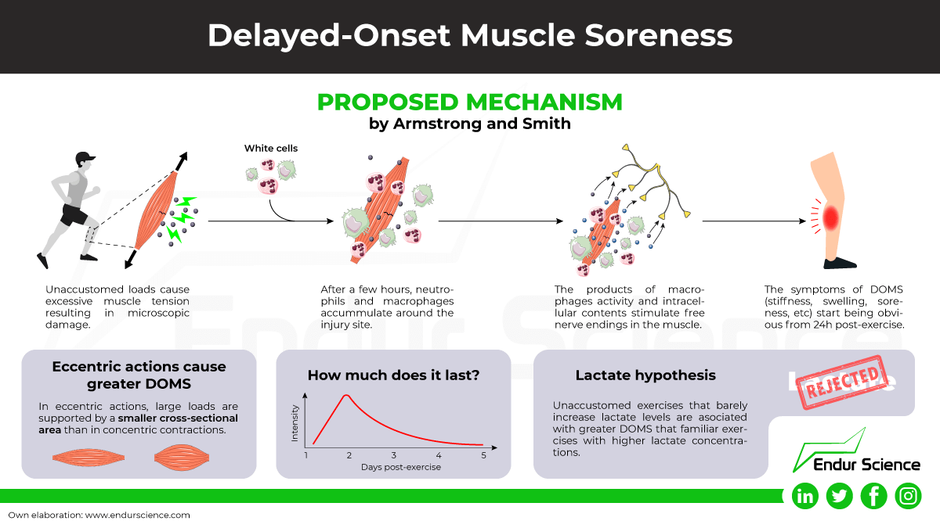

Slide 35
Klasifikace akutního poškození svalů podle 2011 Munich Consensus Conference 2/2
[Müller-Wohlfarth HW. et al. Terminology, classification, patient history, and clinical examination. In: Müller-Wohlfarth HW. et al. (eds.). Muscle Injuries in Sports. Thieme: Stuttgart, 2013: pp. 135-167.]
STRUKTURÁLNÍ POŠKOZENÍ SVALU
zjevné makroskopické poranění
(3a)
Akutní poranění svalu – malé natržení maximálně v rozsahu svalového snopce (< 5 mm; trvání s léčbou 10-14 dnů)
NÁHLÁ OSTRÁ BODAVÁ (JEHLOVÁ) BOLEST PO POCITU „PRASKNUTÍ (KŘUPNUTÍ)“
(3b)
Akutní poranění – větší natržení větší než snopec (> 5 mm; trvání s léčbou ~6 týdnů)
Ostrá bodavá bolest, často zřetelné natržení v okamžiku poranění – křupnutí s následnou neutuchající bolestí
(4)
Akutní poranění – velké natržení až kompletní přetržení svalu s distrakcí jeho bříška a odtržením šlachy (trvání s léčbou > 12 týdnů)
Náhle vzniklá tupá bolest po výraznějším křupnutí

Slide 36
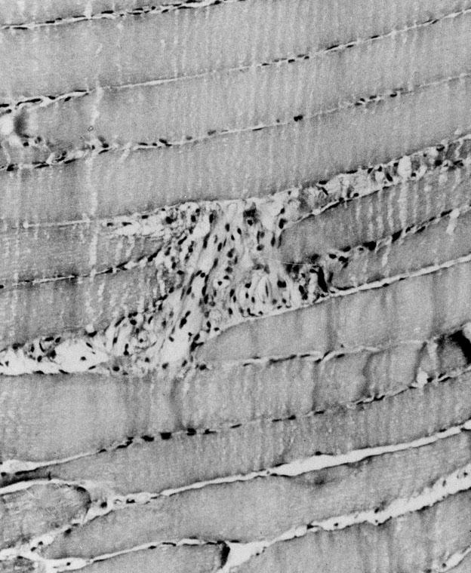
SVALOVÁ VLÁKNA PO MARATONU

